Slide 1
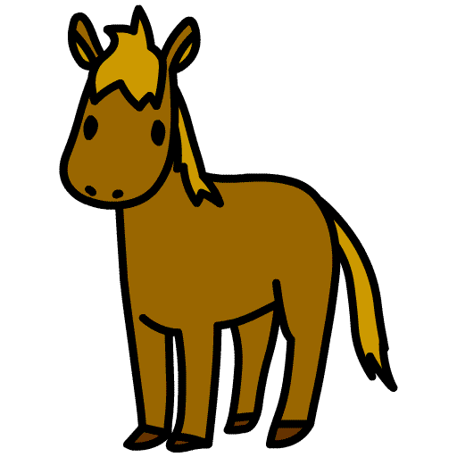
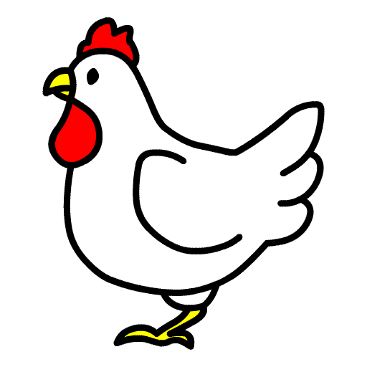
消えたのなあに？
絵が１つだけ途中で消えます。
その絵の名前を合図に合わせて言いましょう。
？
Notes:
今度はいくつか絵が出てきます。その後１つだけ絵が消えてしまうので、その名前を合図に合わせて言ってください。ではやってみましょう。
答えは馬

Slide 2
消えたのなあに？
？
Notes:
答え はさみ

Slide 3
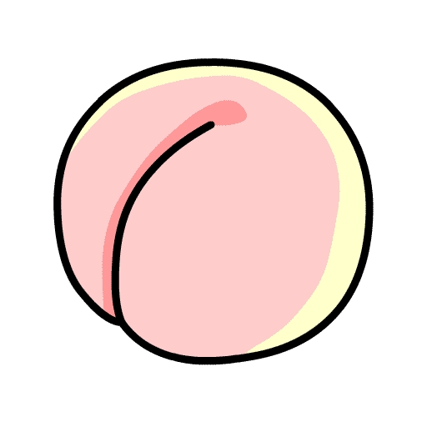
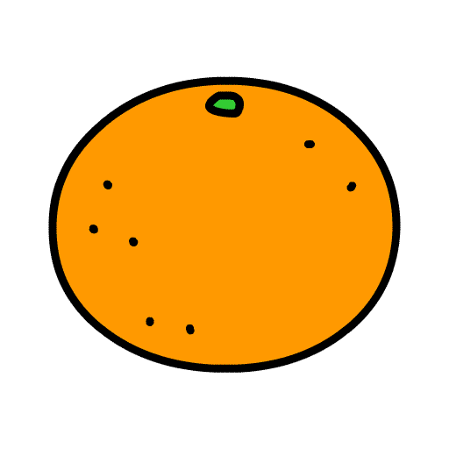
消えたのなあに？
？
Notes:
答え みかん

Slide 4
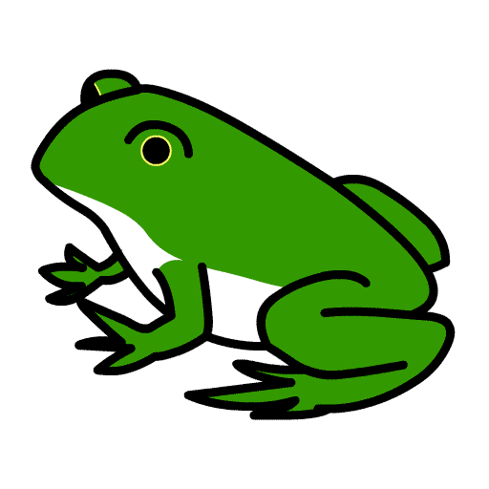
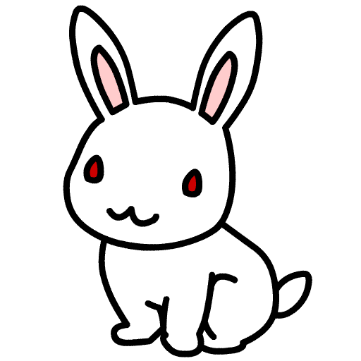
消えたのなあに？
？
Notes:
答え かえる

Slide 5
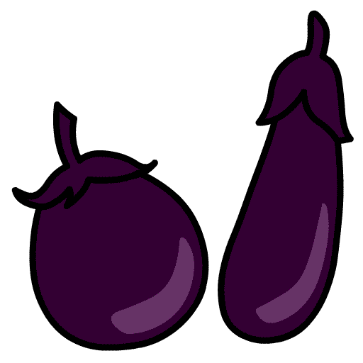
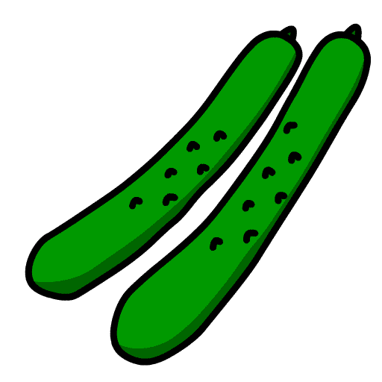
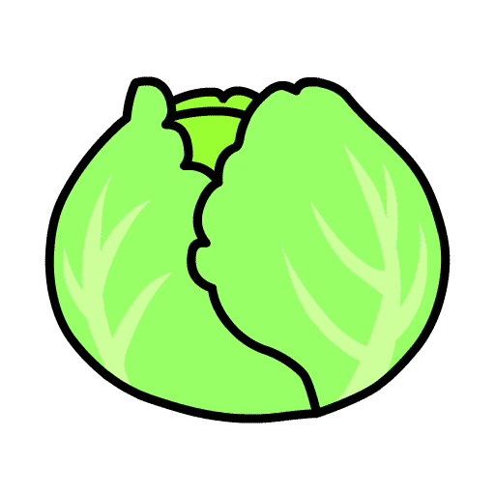
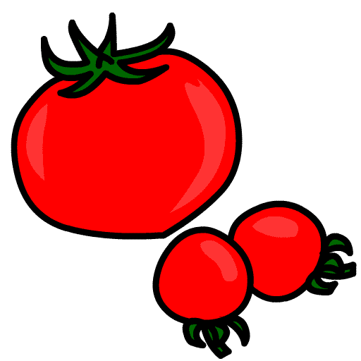
消えたのなあに？
？
Notes:
答え 大根

Slide 6
消えたのなあに？
？
Notes:
答え 靴

